Slide 1
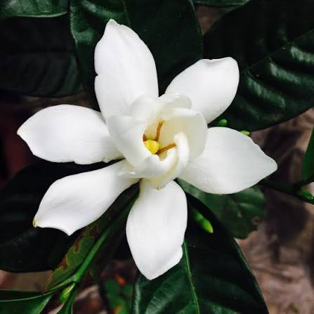
শুভ সকাল

Slide 2
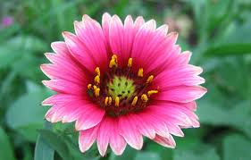
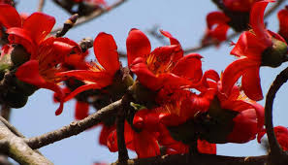

শিক্ষক পরিচিতি
মো: নাজমুল হোসেন
সহকারী শিক্ষক
শহীদ গফুর সরকারি প্রাথমিক বিদ্যালয়
পাইকগাছা,খুলনা ।

Slide 3
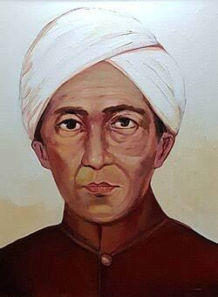
বিষয় : বাংলা
শ্রেণি : চতুর্থ
সময় : ৫০ মিনিট
দানবীর মুহসিন

Slide 4
শিখনফল
বিরামচিহ্ন অনুসারে স্পষ্ট ও শুদ্ধ উচ্চারণে সাবলীলভাবে বিভিন্ন ধরনের শব্দ পড়তে পারবে ।

Slide 5
আজকের পাঠ
দানবীর মুহসিন

Slide 6
পূর্ব পাঠ
কে ভয়ে কাঁপছিল ?
চোরের সাথে মুহসিন কেমন আচরণ করেছিলেন?

Slide 7
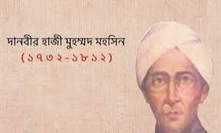
একটু ছবি দেখি
হাজি মুহম্মদ মুহসিনের জন্ম ১৭৩২ সালে ভারতের হুগলিতে । পিতা হাজি ফয়জুল্লাহ, মাতা জয়নাব খানম ।

Slide 8
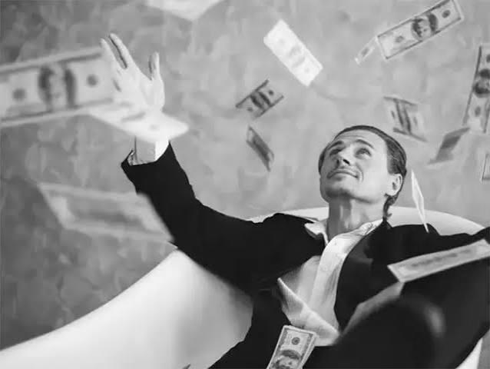
তাঁর পিতা ধনী মানুষ ছিলেন । পিতার কাছ থেকে তিনি সম্পত্তি পান । বোন মন্নুজানের কাছ থেকে ও সম্পত্তি লাভ করেন ।

Slide 9
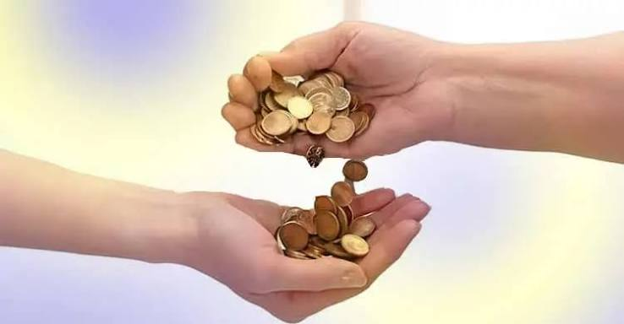
তিনি এই সম্পদ মানুষের ও সমাজের কাজে বিলিয়ে দেন ।

Slide 10


Slide 11


Slide 12
উত্তর লিখি
ক) হাজি মুহম্মদ মহসিন এর পিতা-মাতার নাম কী?
খ) তিনি কেমন জীবন-যাপন করতেন ?

Slide 13
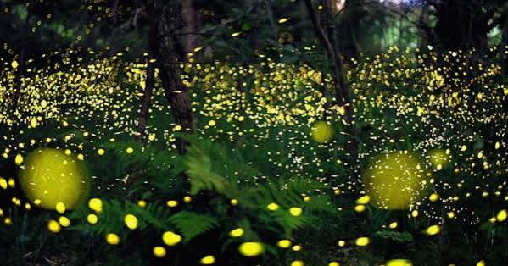
সবাই ভালো থাকবে

